Slide 1
ΕΡΓΑΣΤΗΡΙΟ ΑΝΟΡΓΑΝΗΣ ΧΗΜΕΙΑΣ 1
Εργαστηριακή προετοιμασία
Διαβάστε με προσοχή τις οδηγίες που θα ισχύουν για κάθε εργαστηριακή άσκηση

Slide 2
Εργαστήριο Ανόργανης Χημείας 1
Διδάσκοντες
Λαλιώτη Νικολία, Επ. Καθηγήτρια, Υπεύθυνη Εργαστηρίου
Διαμαντοπούλου Ελεάννα, ΕΔΙΠ
Ζωή Λαδά, Επ. Καθηγήτρια
Αλεξανδρόπουλος Δημήτριος Επ. Καθηγήτρια
Επικουρικοί συντελεστές
μεταπτυχιακοί φοιτητές του κλάδου της Ανόργανης Χημείας

Slide 3
Το εργαστήριο Ανόργανης Χημείας 1 θα πραγματοποιείται:
Στο νότιο κτήριο Χημείας 1^{ος} όροφος
Ημέρες: Τρίτη , Τετάρτη, Πέμπτη
Ώρα: 14.30-15.30, αυστηρή τήρηση της ώρας έναρξης
Υποχρεωτική Προσέλευση.
Μόνο 1 απουσία μπορεί να δικαιολογηθεί με βεβαίωση ιατρού δημοσίου φορέα

Slide 4
Ομάδες εργαστήριου Ανόργανης Χημείας 1 :
Οι φοιτητές που έχουν δηλώσει το ΕΑΧ1 θα χωριστούν 5 ομάδες Α-Ε
από τον υπεύθυνο του εργαστηρίου.
Βρείτε σε ποια ομάδα ανήκετε στο αντίστοιχο έγγραφο που έχει αναρτηθεί στο eclass του EAX1
Κάθε ομάδα θα εκπαιδεύεται συγκεκριμένη ημέρα Τρίτη ή Τετάρτη ή Πέμπτη κάθε 15 ημέρες.
Μελετήστε προσεκτικά το Πρόγραμμα Εργαστηριακών Ασκήσεων στο αντίστοιχο έγγραφο που έχει αναρτηθεί στο eclass του EAX1 2025

Slide 5
Βαθμός Θεωρίας ΑΧ1
Βαθμός Εργαστηρίου ΑΧ1
Συμπλήρωση Εργαστηριακού τετραδίου: πειραματική πορεία, παρατηρήσεις/ υπολογισμοί/απαντήσεις ερωτήσεων
Βαθμός από test μικρής διάρκειας και από προφορική εξέταση
Βαθμός από την απόδοση σε προϊόν σε μερικές ασκήσεις
Τήρηση των γενικών κανόνων λειτουργίας και ασφαλείας
Από την επιτυχή πραγματοποίηση του ΕΑΧ1 θα πάρετε έναν βαθμό
Ο βαθμός αυτός θα συμψηφιστεί με το βαθμό από τη θεωρία ΑΧ1 από τις εξετάσεις στο τέλος του εξαμήνου
Εφόσον Μάθημα και Εργαστήριο είναι προβιβάσιμα (βαθμός ≥ 5) ο τελικός βαθμός της ΑΧ1 θα εξάγεται από τη σχέση:
0.75xΒαθμός εξέτασης ΑΧ1 + 0.25xΒαθμός Εργαστηρίου ΑΧ1

Slide 6
Σε κάθε εργαστηριακή άσκηση θα πρέπει να έχετε διαθέσιμα:
1. Σωστή εργαστηριακή αμφίεση σύμφωνα με τους κανόνες ασφαλείας
2. Εργαστηριακό τετράδιο μεγέθους Α4 με σκληρό εξώφυλλο 2 θεμάτων
3. Στυλό, μολύβι
4. Ένα κομπιουτεράκι (scientific calculator)
Κατά τη διεξαγωγή του ΕΑΧ1 θα πρέπει να φέρετε κάποια φθηνά αναλώσιμα που θα σας ζητηθούν κατά τη διεξαγωγή της 1^{ης} Άσκησης
π.χ. πλαστικά φιαλίδια για να κρατήσετε τους κρυστάλλους που συνθέσατε
Αναπτήρα κ.α.

Slide 7
Γενικοί Κανόνες Λειτουργίας Εργαστηρίου
1. Η καθαριότητα στον χώρο του εργαστηρίου πρέπει να τηρείται με αυστηρότητα. Η θέση εργασίας πρέπει να διατηρείται πάντα καθαρή. Πριν την αποχώρηση από το εργαστηριακό χώρο οφείλεται να έχετε καθαρίσει επιμελώς την επιφάνεια του εργαστηριακού πάγκου και όλα τα σκεύη που έχουν χρησιμοποιηθεί.
2. Στον πάγκο εργασίας κατά τη διάρκεια του πειράματος βρίσκονται μόνο τα απαραίτητα για την άσκηση (σκεύη, όργανα, τετράδιο εργαστηρίου κτλ.). Τα προσωπικά είδη (π.χ. τσάντες, μπουφάν, κινητά) αφήνονται σε ειδικό χώρο που θα σας υποδείξει το προσωπικό του εργαστηρίου.
3. Ποτέ δεν αφήνεται μια πειραματική διαδικασία (και ιδιαίτερα εκείνες που περιλαμβάνουν θέρμανση) να προχωρεί μόνη της χωρίς να παρακολουθείται
4. Στο χώρο των εργαστηρίων απαγορεύεται αυστηρά η κατανάλωση οποιουδήποτε τροφίμου (συμπεριλαμβάνεται καραμέλα και μαστίχα) ή ποτού. Επίσης απαγορεύεται αυστηρά η χρήση κινητών τηλεφώνων.
5. Οι διάδρομοι προς τις εξόδους του εργαστηρίου πρέπει να διατηρούνται πάντα ελεύθεροι.
6. Δεν επιτρέπονται οι αυτοσχεδιασμοί στην εκτέλεση των πειραμάτων

Slide 8
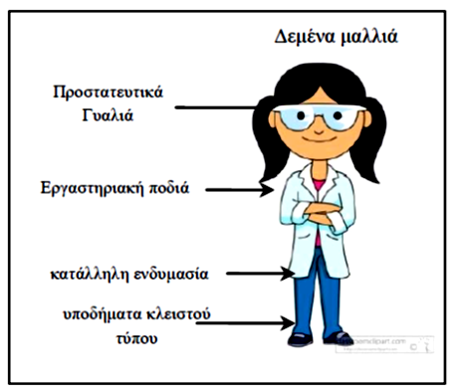
Κανόνες ασφαλείας: 1. Κώδικας ένδυσης
1. Φοράτε πάντα ΚΟΥΜΠΩΜΕΝΗ εργαστηριακή ποδιά μέσα στο εργαστήριο
2. Πάντα δένετε τα μακριά μαλλιά στο ύψος του πηγουνιού ή μακρύτερα.
3. Δεν συνίσταται η χρήση φακών επαφής στο εργαστήριο, σε περίπτωση όμως που είναι αναγκαία τότε η εφαρμογή γυαλιών με πλαϊνά προστατευτικά είναι επιβεβλημένη.
4. Βεβαιωθείτε ότι χαλαρά ρούχα ή κινούμενα κοσμήματα είναι ασφαλισμένα. Θα ήταν ασφαλέστερο να μην τα φοράτε.
5. Δεν επιτρέπονται υποδήματα και ρούχα που αφήνουν ακάλυπτο το μεγαλύτερο μέρος του ποδιού και σώματος αντίστοιχα π.χ. πέδιλα, σανδάλια, κοντά παντελόνια κτλ.
6. Όταν εργάζεστε με καυστήρες Bunsen, σπίρτα, κλπ., δεν επιτρέπονται ακρυλικά νύχια

Slide 9
Κανόνες ασφαλείας: 2. Χρήση Εργαστηριακών Σκευών & Οργάνων
1. Όλα τα γυάλινα σκεύη πρέπει να εξετάζονται προσεκτικά πριν χρησιμοποιηθούν όσον αφορά την καθαρότητά τους και την ύπαρξη ρωγμών. Δεν χρησιμοποιούνται ποτέ σκεύη ραγισμένα ή σπασμένα ιδιαίτερα όταν αυτά πρόκειται να χρησιμοποιηθούν σε συσκευές χαμηλής ή ψηλής πίεσης ή αν πρόκειται να χρησιμοποιηθούν για θέρμανση.
2. Εάν κάποιο σκεύος σπάσει κατά τη διάρκεια του πειράματος, θα πρέπει να συλλεχθούν προσεκτικά τα θραύσματα, ν’ απορριφθούν σε κατάλληλα δοχεία και να καθαριστούν τα χημικά αντιδραστήρια που χύθηκαν.
3. Τα γυάλινα σκεύη θα πρέπει να καθαρίζονται το συντομότερο δυνατό μετά τη χρήση τους. Ο καθαρισμός περιλαμβάνει πλύσιμο με απορρυπαντικό, με νερό βρύσης και στο τέλος με απιονισμένο νερό.
4. Ποτέ μην σηκώνετε γυάλινα σκεύη με διαλύματα επάνω από το επίπεδο των ματιών.

Slide 10
Κανόνες ασφαλείας: 3. Χρήση Xημικών Aντιδραστηρίων
Ποτέ δεν δοκιμάζουμε ή μυρίζουμε μία χημική ουσία ή ένα διάλυμα.
Όταν είναι απαραίτητος ο έλεγχος της οσμής μίας ουσίας, θα πρέπει να γίνεται με προσοχή και όχι με απευθείας εισπνοή, αλλά σχηματίζοντας ρεύμα αέρα, ώστε να εισπνέεται η μικρότερη δυνατή ποσότητα.
Πριν από τη χρήση κάποιου αντιδραστηρίου, θα πρέπει να γίνεται προσεχτική ανάγνωση της ετικέτας που υπάρχει επάνω στο δοχείο ή στη φιάλη.
Προσοχή πρέπει να δίνεται στα σύμβολα επικινδυνότητας
Ποτέ δεν χρησιμοποιείται το περιεχόμενο μιας φιάλης εάν δεν υπάρχει ευανάγνωστη ετικέτα που να βεβαιώνει το περιεχόμενο. Ένα λάθος αντιδραστήριο μπορεί να οδηγήσει σε ατύχημα ή σε λανθασμένα εργαστηριακά συμπεράσματα.
Οι αραιώσεις πυκνών διαλυμάτων οξέων ή βάσεων γίνονται πάντοτε με προσθήκη των οξέων ή των βάσεων στο νερό και ποτέ αντίστροφα.

Slide 11
Πριν από κάθε Εργαστηριακή Άσκηση
1. Είναι υποχρεωτικό να έχει γίνει προσεχτική μελέτη της πειραματικής διαδικασίας και της αντίστοιχης θεωρίας
Δεν επιτρέπονται οι αυτοσχεδιασμοί και η εκτέλεση πειραμάτων διαφορετικών από αυτά που αναφέρονται στο εργαστηριακό σύγγραμμα
1. Θα διαβάζετε προσεκτικά το αρχείο pdf που θα είναι αναρτημένο στο eclass του EAX1 2024 στη διεύθυνση:
http://eclass.upatras.gr
Κατάλογος Μαθημάτων
Εργαστήριο Ανόργανης Χημείας 1 2024
Έγγραφα
E-LAB BOOK
Στο αρχείο αυτό θα υπάρχουν:
αναλυτικές οδηγίες για τη σωστή διεξαγωγή του πειράματος
Θεωρητικό υπόβαθρο
Ανάλυση των πειραματικών τεχνικών που θα χρησιμοποιήσετε κατά το πείραμα
Ερωτήσεις προς απάντηση

Slide 12
Πριν από κάθε Εργαστηριακή Άσκηση
2. Θα αντιγράψετε τη πειραματική πορεία στο εργαστηριακό σας τετράδιο σύμφωνα με το υπόδειγμα, που ακολουθεί στις επόμενες σελίδες
Εργαστηριακό τετράδιο μεγέθους Α4 με σκληρό εξώφυλλο 2 θεμάτων.
Στο 1^{ο} Θέμα θα κρατάτε σημειώσεις από τις παραδόσεις του εργαστηρίου.
Στο 2^{ο} θέμα θα είναι καθαρογραμμένη η πειραματική πορεία/υπολογισμοί του εκάστοτε πειράματος
ΠΡΟΣΟΧΗ: θα αφήνετε κενό όπου υπάρχουν:
1. ποσότητες π.χ. μάζα σε g, όγκος σε mL, pH κλπ. Σε κάθε πειραματική άσκηση θα δίνονται διαφορετικές ποσότητες αντιδραστηρίων για την κάθε ομάδα. Η ποσότητες θα σας δίνονται από τον καθηγητή σας κατά τη διάρκεια της άσκησηςόπότε και θα συμπληρώνεται τα κενά.
2. αναφορές για χρώμα, σχήμα, κλπ, καθώς έγκειται στην προσωπική εκτίμηση / παρατήρηση του καθενός από εσάς

Slide 13
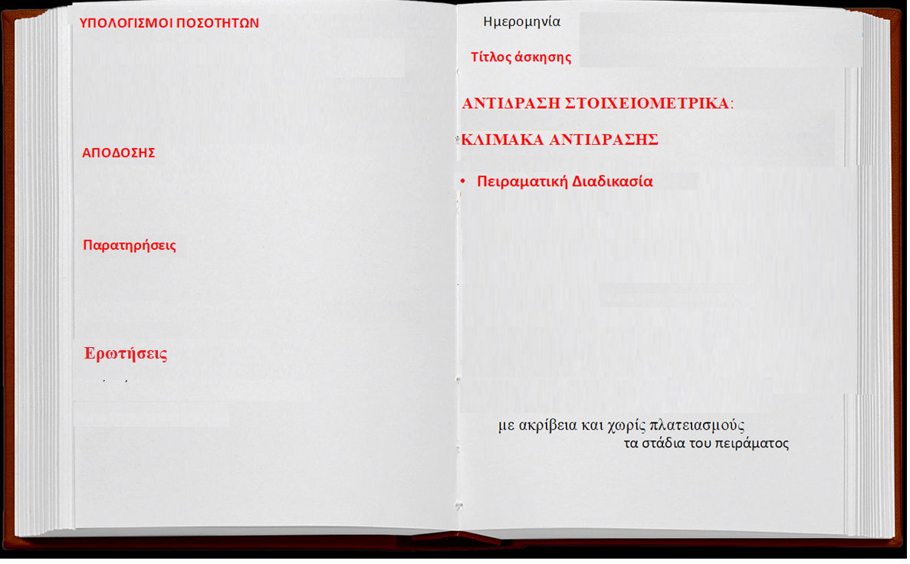
Υπόδειγμα σωστής γραφής εργαστηριακού τετραδίου
Τίτλος
αντίδραση
πειραματική πορεία
υπολογισμοί προσωπικές σας παρατηρήσεις εάν υπάρχουν και απαντήσεις των ερωτήσεων που θα σας ζητηθούν
Αν δεν φθάσει ο χώρος συνεχίζεται στο επόμενο δίφυλλο με τον ίδιο τρόπο
Δεξιά πειραματική πορεία
Αριστερά υπολογισμοί

Slide 14
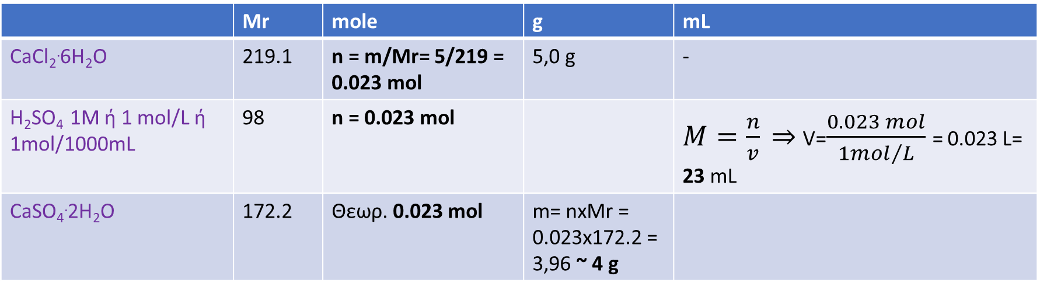

5/3/2024
Σύνθεση Διένυδρου Θειικού Ασβεστίου CaSO₄. 2H₂O
CaCl₂.6H₂O _{(aq)} + H₂SΟ_{4 (aq)} → CaSΟ₄.2H₂O _{(s)} + 2 HCl + 4 H₂O
0.023 : 0,023 → 0.023 mol για ποσοτική αντίδραση
$\frac{m πειρ.}{m θεωρ.} 100\%=$ $\frac{μαζα ΞΗΡού προιοντος}{4} 100\%$
1. Σε ποτήρι ζέσεως 100mL μεταφέρεται 5.00g CaCl₂.6H₂O
2. Προσθήκη …… mL H₂O και ανάδευση με υάλινη ράβδο μέχρι πλήρους διάλυσης
3. Προσθήκη …… mL H₂SΟ₄ 1M στάγδην και ανάδευση με υάλινη ράβδο Παρατηρείται άμεσος σχηματισμός ιζήματος …….. χρώματος
4. Αφήνουμε σε ηρεμία μέχρι περάτωσης της αντίδρασης
5. pH υπερκείμενου διαλύματος = …..
6. ΔΟΚΙΜΗ ΠΛΗΡΟΥΣ ΚΑΤΑΒΥΘΙΣΗΣ:
ΔΟΚΙΜΗ ΠΛΗΡΟΥΣ ΚΑΤΑΒΥΘΙΣΗΣ: σε δοκιμαστικό σωλήνα μεταφέρω προσεκτικά μέρος του διηθήματος χωρίς καθόλου στερεό. Προσθέτω 3-4 στγ. H₂SO₄ 1Μ. Το διήθημα δεν θόλωσε άρα η αντίδραση έχει ολοκληρωθεί.
Πώς επιλέγονται οι διαλύτης για την έκπλυση του ιζήματος στη διήθηση υπό κενό;
Α) ο διαλύτης να μη διαλύει το ίζημα, Β) να διαλύει τις προσμίξεις ή/και τα παραπροϊόντα και Γ) να ξηραίνει το προϊόν. Μπορούν να χρησιμοποιηθούν περισσότεροι από ένας διαλύτες για έκπλυση για την πιο γρήγορη ξήρανση του στερεού προτιμάτε να γίνει μια τελική έκπλυση με έναν πτητικό διαλύτη π.χ. ακετόνη ή αιθερας.
7 Διήθηση υπό κενό, και έκπλυση του στερεού με ψυχρό Η₂Ο (2x5 mL)
8. Συλλογή του στερεού και ξήρανση στον αέρα.
9 Ζύγιση του προϊόντος ……. g
.

